Slide 2
Воспитатели группы: Бободжонова Ситора Додохоновна. Чернова Анастасия Викторовна. Помощник воспитателя: Минакова Виктория Валериевна.

Slide 3
Воспитанники группы: 14
Мальчиков 6
Девочек 8
Возраст группы в 2024-2025 г. – 2-ая ранняя группа.

Slide 4
ФОП

Slide 5
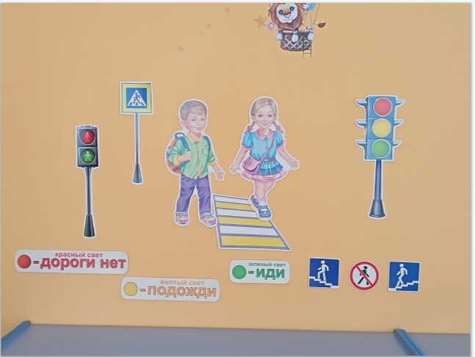

Slide 6
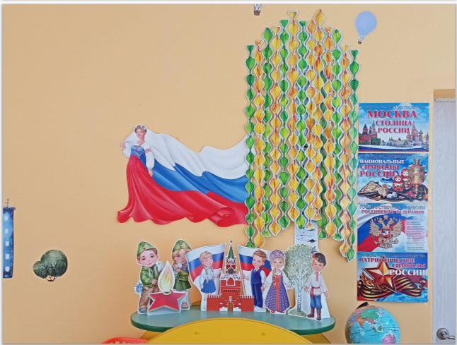

Slide 7
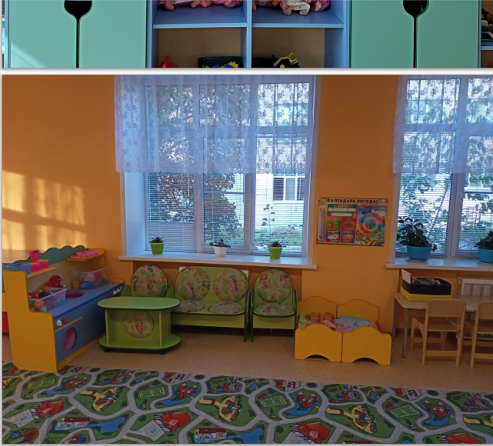

Slide 8
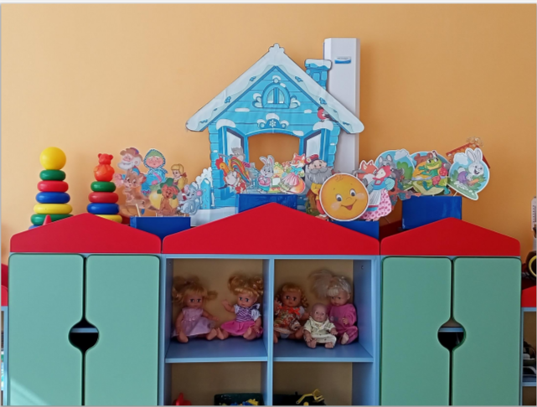

Slide 9
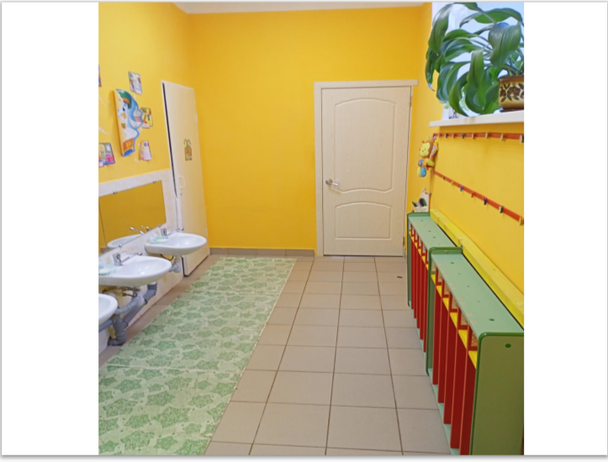

Slide 10
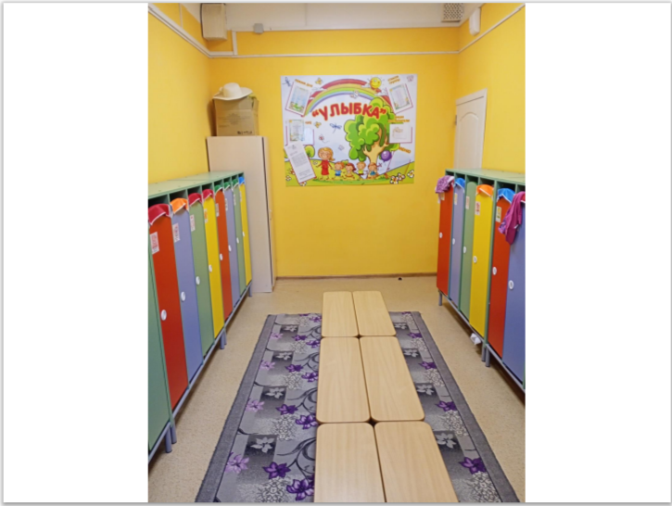

Slide 11
Основные цели ФОП ДО 2023 года
Главная цель федеральной программы дошкольного образования — разностороннее развитие дошкольников с учетом их возрастных и индивидуальных особенностей. В основе должны лежать духовно-нравственные ценности российского народа, исторические и национально-культурные традиции.
Чтобы достигнуть этой цели, перед воспитателями и педагогами будет стоять много задач. Вот основные:
приобщать детей к базовым ценностям российского народа — жизнь, достоинство, права и свободы человека, патриотизм, гражданственность и другие. Дальше расскажу об этом подробнее;
охранять и укреплять физическое и психическое здоровье детей, в том числе их эмоциональное благополучие;
обеспечивать развитие физических, личностных, нравственных качеств и основ патриотизма, интеллектуальных и художественно-творческих способностей;
обеспечить психолого-педагогическую поддержку семьи, а также повышать компетентность родителей в вопросах воспитания, обучения и развития, охраны и укрепления здоровья детей.

